Slide 1
ArchSummit 2014全球架构师峰会

Slide 2
无人机发展与未来
极飞无人机创始人兼CEO 彭斌

Slide 3
议程
过去的无人机
现在的无人机
无人机的未来
问答

Slide 4
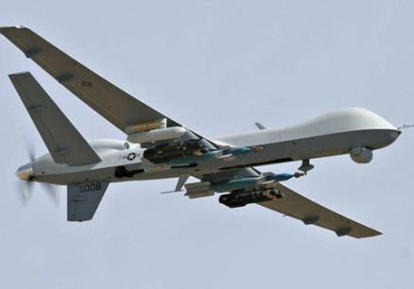
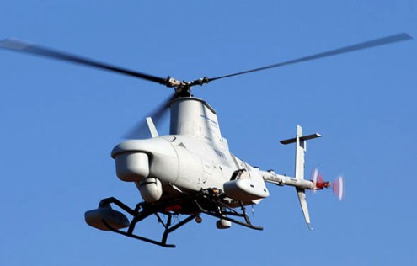
过去的无人机
存在
特种任务，如军事
安全性，复杂环境如核辐射
成本，维护与制造
发展
无制导或简单制导
机械惯性制导
光纤惯导制导与微机电制导
用途
军事
民用

Slide 5
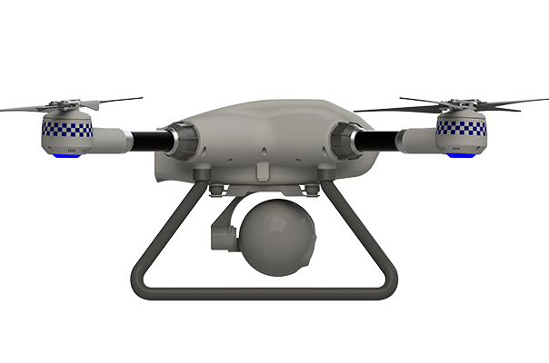
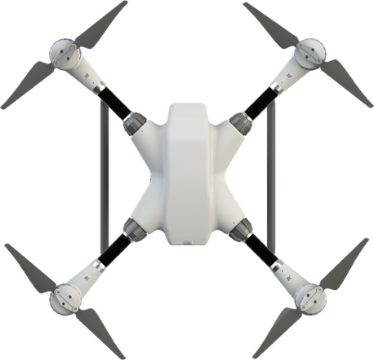
现在的无人机
低成本
高可靠性
小型化
智能化
网络化
面临的问题

Slide 6
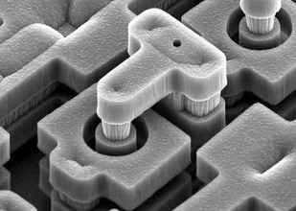
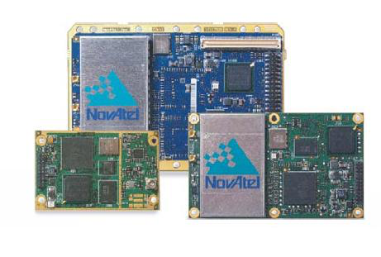
现在的无人机
低成本
伴随智能手机与MEMS工艺实现超低成本化
电机驱动技术的完善(FOC)与低成本化
高精度GPS的低成本化
惯性导航算法的完善与处理器高性能后的低成本化

Slide 7
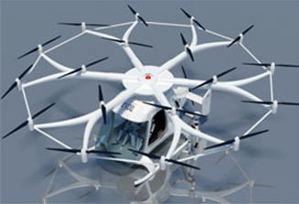
现在的无人机
高可靠性
控制系统多余度
动力系统冗余
应急保护措施，如降落伞，安全气囊

Slide 8
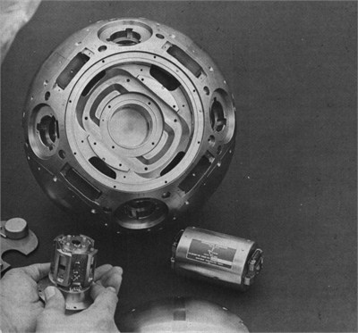
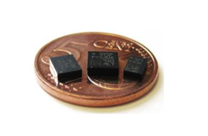
现在的无人机
小型化
MEMS(微机电工艺)
陀螺
加速度计
气压计
高度集成
处理器运算能力提升
传感器数字化
陀螺与加速度计集成

Slide 9
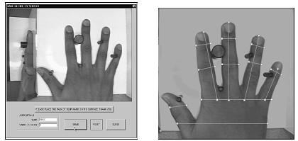
现在的无人机
智能化
图像识别算法
人工智能

Slide 10
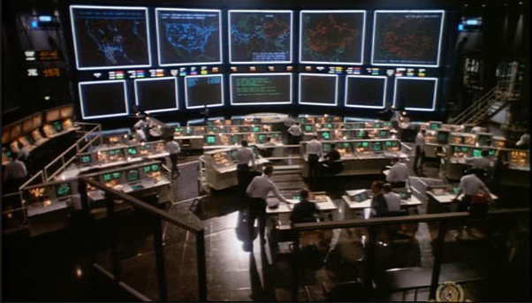
现在的无人机
网络化
无人值守
多机协同
多机调度

Slide 11
现在的无人机
面临的问题
法律法规
人们的认知与认可
监管
保险

Slide 12
无人机的未来
走近生活
日常化
无处不在

Slide 13
Q&A

Slide 14


